Slide 1
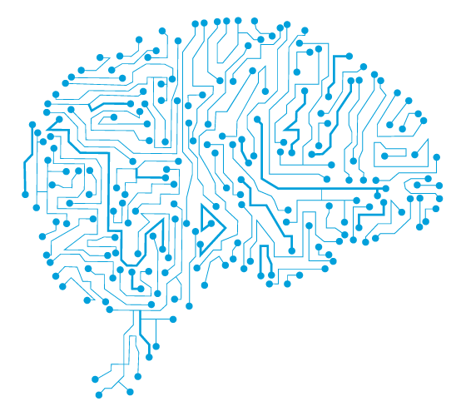
Redes Neuronales Artificiales
Clase Práctica # 3: Ejercicios del tema 1
Profesor: Dr. Yasiel Pérez Vera
Email: yperez@unsa.edu.pe

Slide 2
Objetivo
Ejercitar los modelos de redes neuronales artificiales simple capa y el modelo McCulloch-Pitts.

Slide 3
Bibliografía del curso
Bonifacio Martín del Brío y Alfredo Sanz Molina, “Redes neuronales y sistemas difusos”, Editorial Alfaomega, 2001 (2da edición ampliada y revisada).
Ben Kröse, Patrick van der Smagt, “An introduction to neural networks”, 1996, 8va. edición.
Rafael Bello Pérez, “Curso introductorio a las redes neuronales artificiales”, 1993.
Laurene Fausset, “Fundamentals of Neural Networks: architectures, algorithms and applications”, Prentice-Hall Inc, 1994.
Tom M. Mitchell, “Machine Learning”, McGraw-Hill, 1997.
Nikola K. Kasabov, “Foundations of Neural Networks, Fuzzy Systems and Knowledge Engineering”, Editorial MIT, 1998 (2da edición).
Artículos de revistas especializadas en el tema de RNA

Slide 4
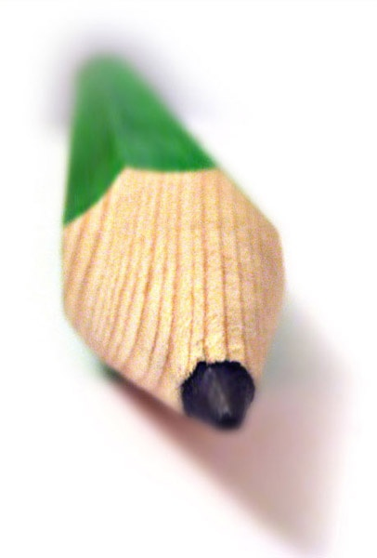
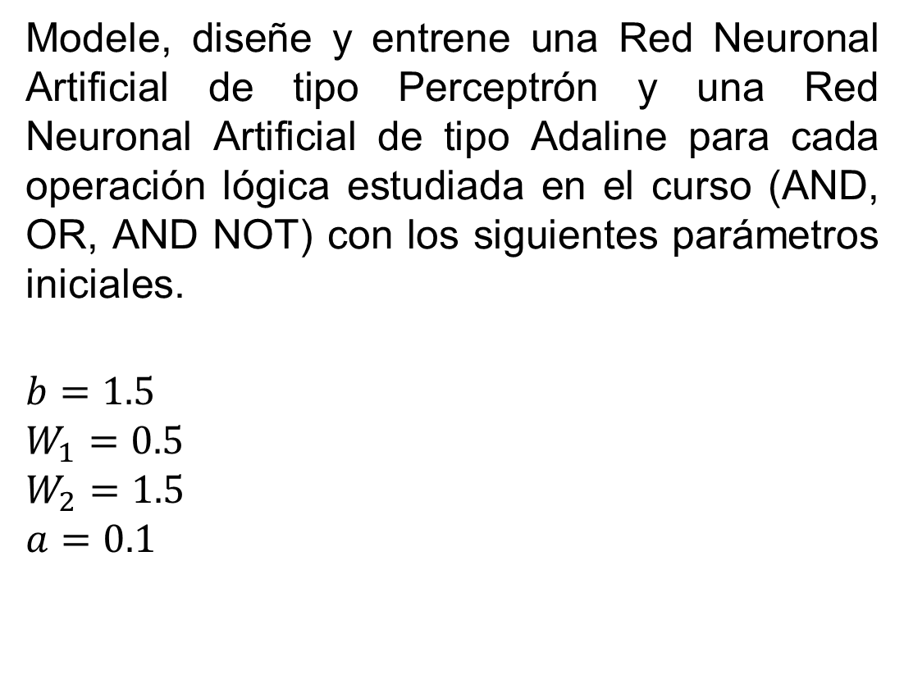
Revisión del Estudio Independiente
Modele, diseñe y entrene una Red Neuronal Artificial de tipo Perceptrón y una Red Neuronal Artificial de tipo Adaline para cada operación lógica estudiada en el curso (AND, OR, AND NOT) con los siguientes parámetros iniciales.
$$b=1.5$$
$$W_{1}=0.5$$
$$W_{2}=1.5$$
$$a=0.1$$

Slide 5
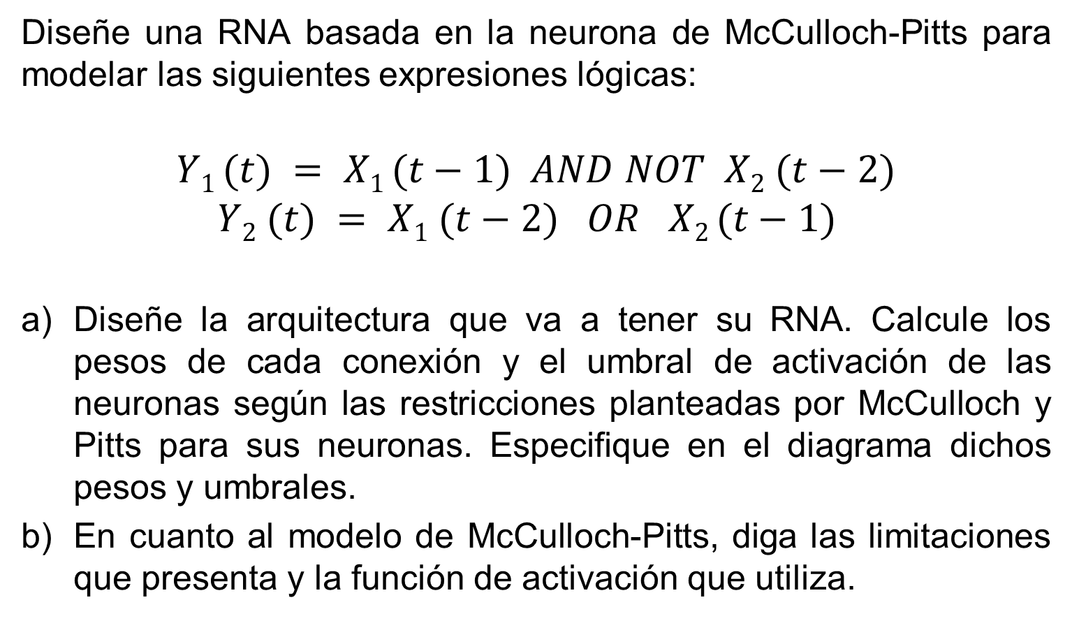
Ejercicio 1
Diseñe una RNA basada en la neurona de McCulloch-Pitts para modelar las siguientes expresiones lógicas:
$$Y1 (t) = X1 (t−1) AND NOT X2 (t−2)$$
$$Y2 (t) = X1 (t−2) OR X2 (t−1)$$
Diseñe la arquitectura que va a tener su RNA. Calcule los pesos de cada conexión y el umbral de activación de las neuronas según las restricciones planteadas por McCulloch y Pitts para sus neuronas. Especifique en el diagrama dichos pesos y umbrales.
En cuanto al modelo de McCulloch-Pitts, diga las limitaciones que presenta y la función de activación que utiliza.

Slide 6
Trabajo Independiente
Diseñe una Rede Neuronal Artificial que modele la compuerta lógica XOR. Recuerde que la compuerta lógica XOR solo es verdadera cuando una de las dos entradas es verdaderas.
Para la próxima clase.
X1 | X2 | Y
0 | 0 | 0
0 | 1 | 1
1 | 0 | 1
1 | 1 | 0

Slide 7

Preguntas

Slide 8
Redes Neuronales Artificiales
Clase Práctica # 3: Ejercicios del tema 1
Profesor: Dr. Yasiel Pérez Vera
Email: yperez@unsa.edu.pe

